Slide 1
Атомы химических элементов
Раздел:

Slide 2
Повторение
Запишите формулы веществ, укажите, какое из этих веществ является простым, а какое сложным , вычислите относительные молекулярные массы, если известно, что в состав молекулы входят:
1 вариант | 2 вариант | 3 вариант
2 атома фосфора и 5 атомов кислорода | 2 атома натрия и 1 атом кислорода | 2 атома водорода, 1 атом кремния, 3 атома кислорода
2 атома водорода | 2 атома азота | 2 атома хлора

Slide 3
Повторение
Вставьте пропущенные слова
Физическое тело
Вещество
Молекула
Атом
?
?

Slide 4
Основные сведения о строении атомов. Изотопы
Тема урока:

Slide 5
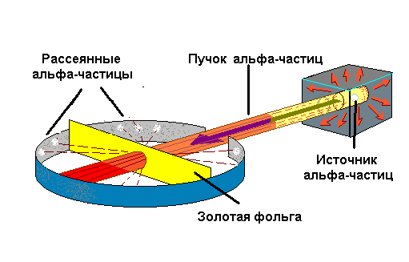
Опыт резерфорда
В 1910 году Эрнест Резерфорд изучал рассеивание α частиц

Slide 6
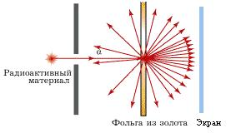
Опыт резерфорда
В отсутствии фольги – на экране появлялся светлый кружок напротив канала с радиоактивным веществом.
2. Когда на пути пучка альфа-частиц поместили фольгу, площадь пятна на экране увеличилась.
3. Помещая экран сверху и снизу установки, Резерфорд обнаружил, что небольшое число альфа-частиц отклонилось на углы около 90⁰.
4. Единичные частицы были отброшены назад

Slide 7
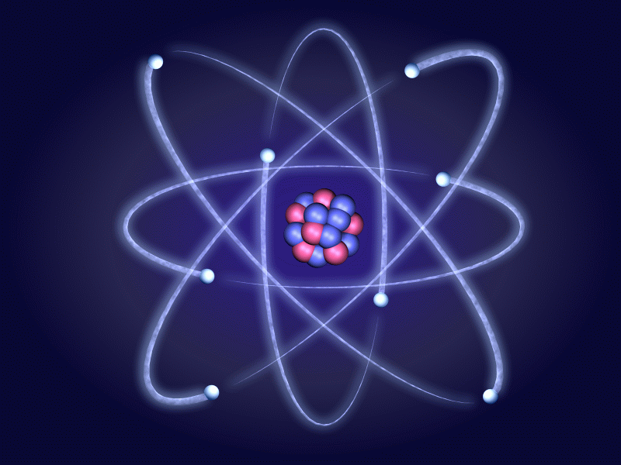
Опыт резерфорда
Исходя из результатов опыта, Резерфорд предложил ядерную (планетарную) модель атома и сумел оценить размеры атомных ядер. В зависимости от массы атома его ядро имеет диаметр порядка:
10⁻¹⁴ – 10⁻¹⁵ м,
т.е. оно в десятки или даже в сотни тысяч раз меньше атома.

Slide 8
Атом
Ядро
Электронная
оболочка
Нуклоны
Электроны е
Протоны p⁺
Нейтроны n⁰

Slide 9
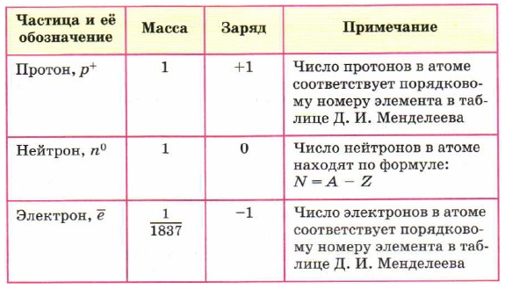
Таблица элементарных частиц

Slide 10
Заполни таблицу
Элементы | K | Ca | S | Mn | Si | Al
Число протонов и электронов p^{+,} e⁻
Число нейтронов n⁰
19
20
16
25
14
13
20
20
16
30
14
14

Slide 11
Изотопы
Массовое число
27
13
Al - алюминий
Заряд ядра
Разновидности атомов одного и того же химического элемента, имеющие одинаковый заряд ядра, но разное массовое число, называют изотопами

Slide 12
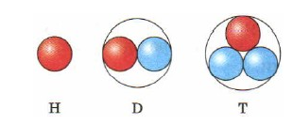
Изотопы
Изотопы водорода:
Протий - Н
Дейтерий - Н
Тритий - Н
1
1
2
1
3
1
Протий
Дейтерий
Тритий
Химический элемент – это совокупность атомов с одинаковым зарядом ядра

Slide 13
Задание на дом
§ 7 стр.44, задание 2 стр.49
§ 8 стр.50, задание 1,6 стр.53

